Slide 1
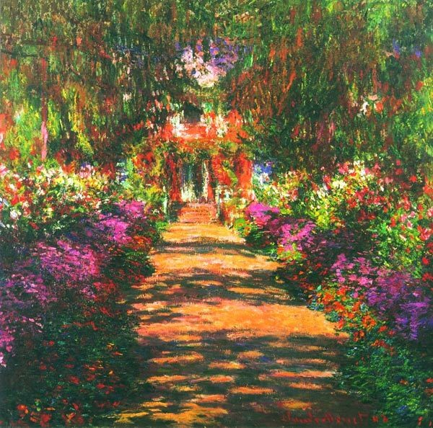
Солнечный свет в пейзажах Клода Моне
Автор: Татаринова Ульяна
Руководитель: Радюк О.С.

Slide 2
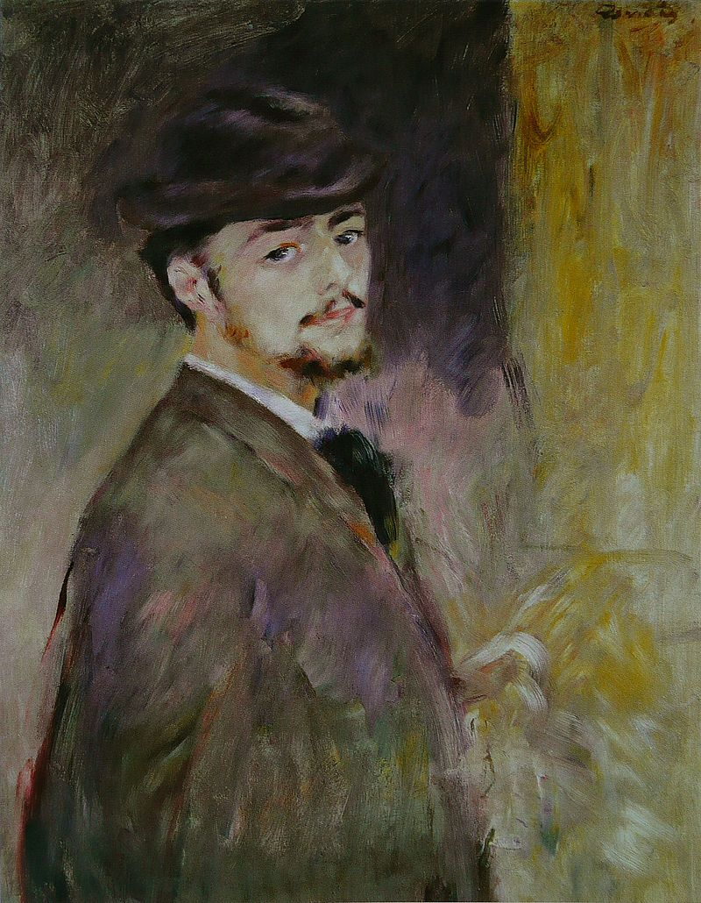
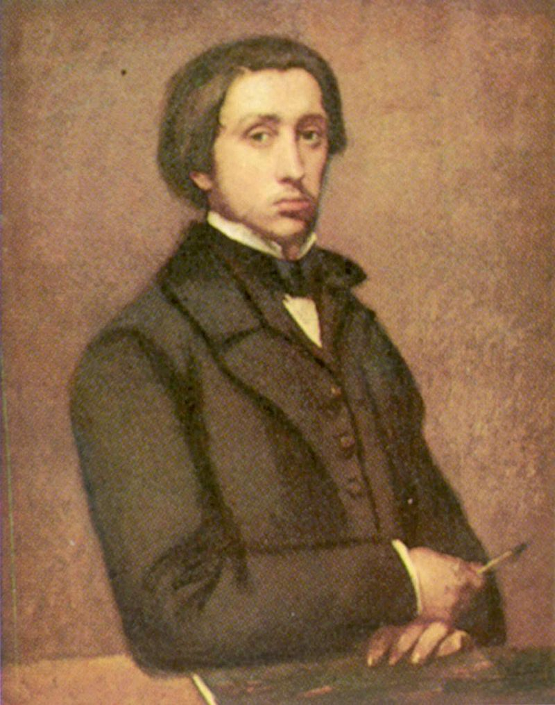
В начале 70-х годов 19 века начала работать группа молодых художников, которые стали писать на пленэре.
Эдгар Дега
Огюст Ренуар

Slide 3
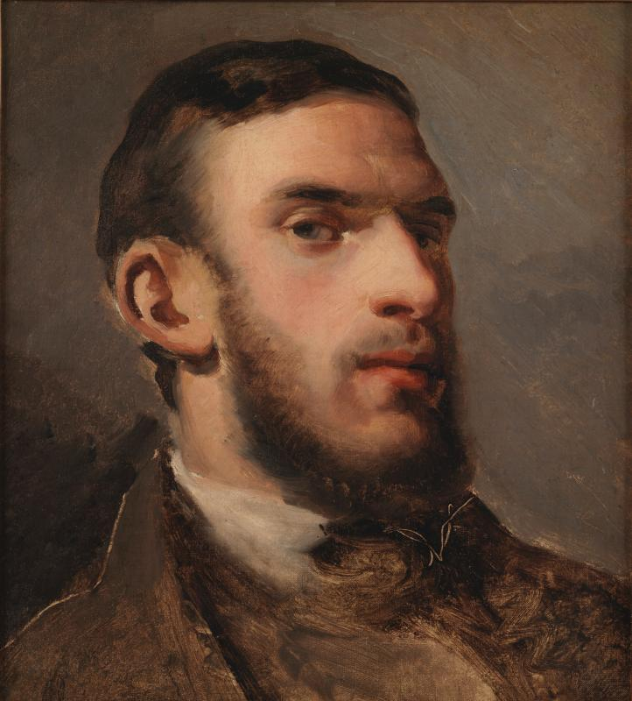
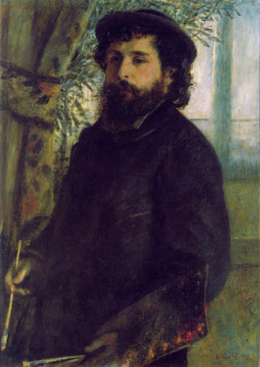
Камиль Писсарро
Клод Моне

Slide 4
Объединившись в 1874 году, художники организовали свою независимую выставку. После этой выставки их стали называть «импрессионистами». Это слово пустил в оборот один недоброжелательный журналист Луи Леруа, в шутку. Так называлась картина Клода Моне, показанная на выставке – «Впечатление. Восходящее солнце» («Impression.Levantsoleil»).

Slide 5
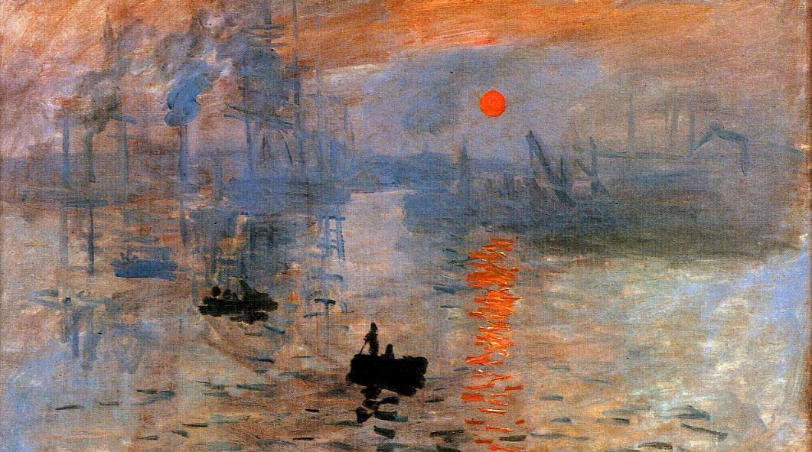
Impression. Levantsoleil
«Впечатление. Восходящее солнце»

Slide 6
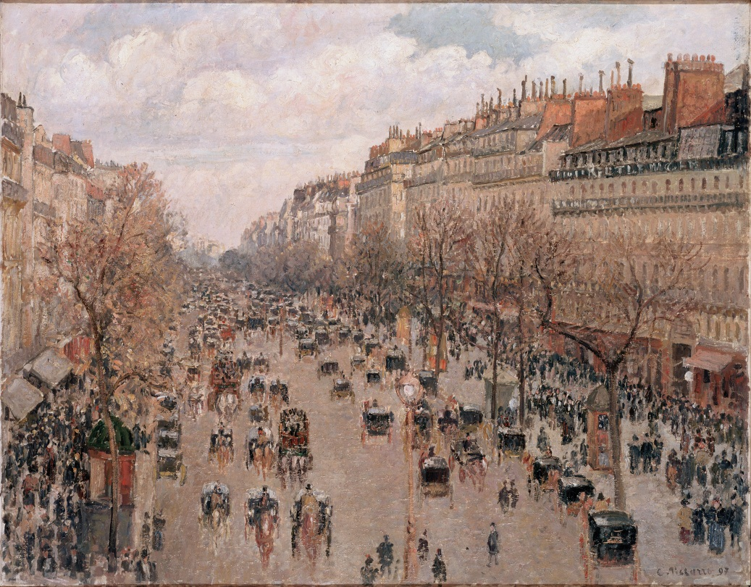
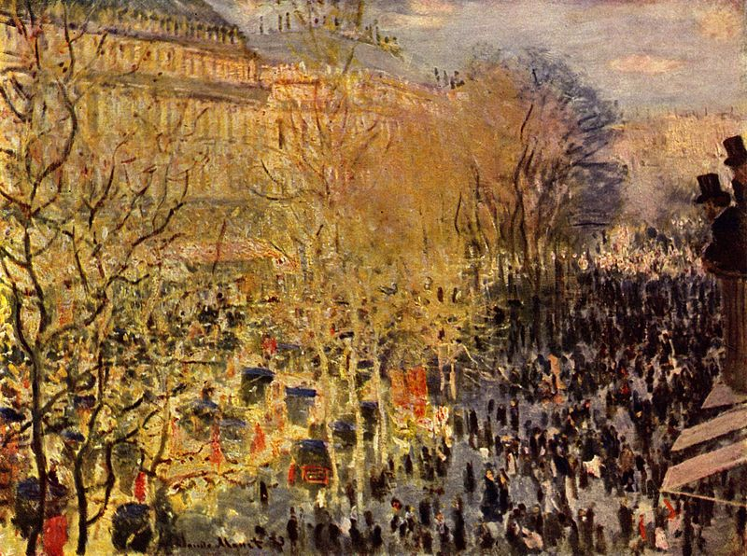
Они по-новому подошли к изображению мира: стремились разглядеть и показать удивительное богатство цвета и света в природе.
К. Писсарро «Бульвар Монмартр» 1879
К. Моне
«Бульвар Капуцинок» 1873

Slide 7
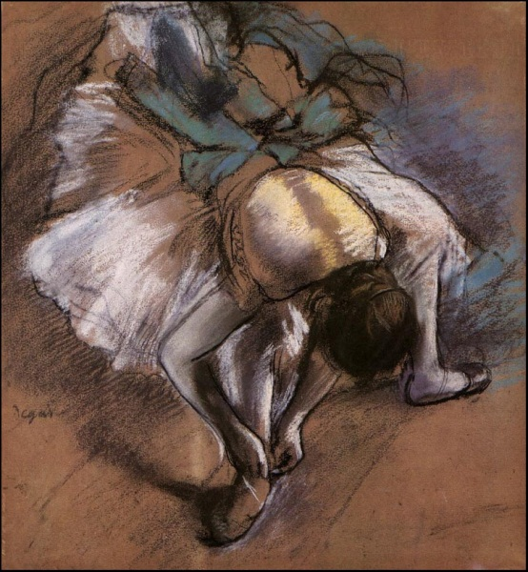
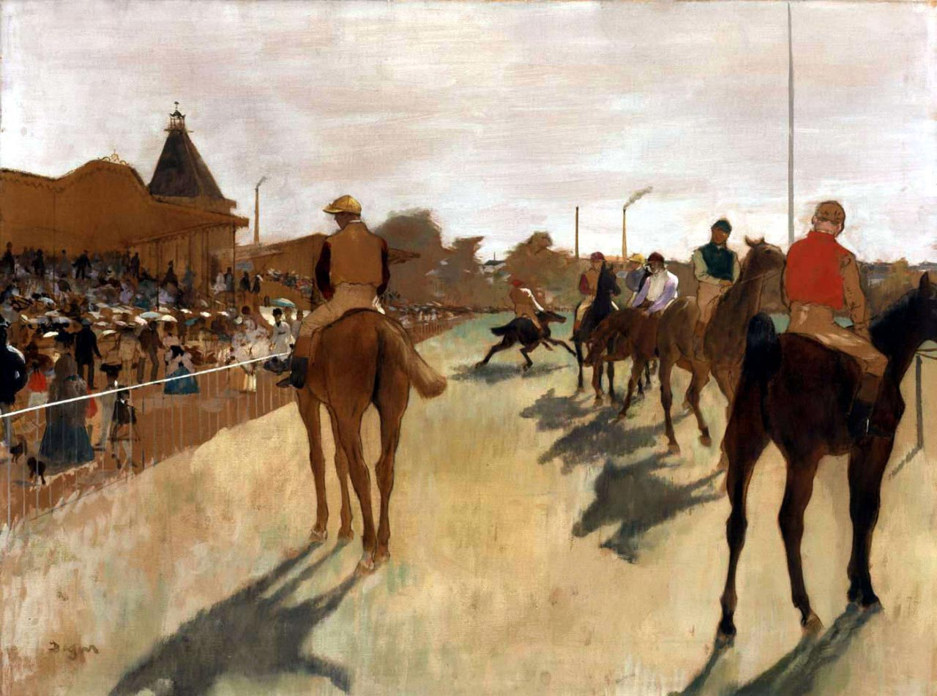
Света, меняющегося и меняющего все вокруг. Света, который становится смысловым и композиционным центром как в пейзаже, портрете, так и в сюжетной картине. Эдгар Дега
«Танцовщица, завязывающая ленту туфельки» 1880
«Жокеи перед трибуной» 1869-1872

Slide 8
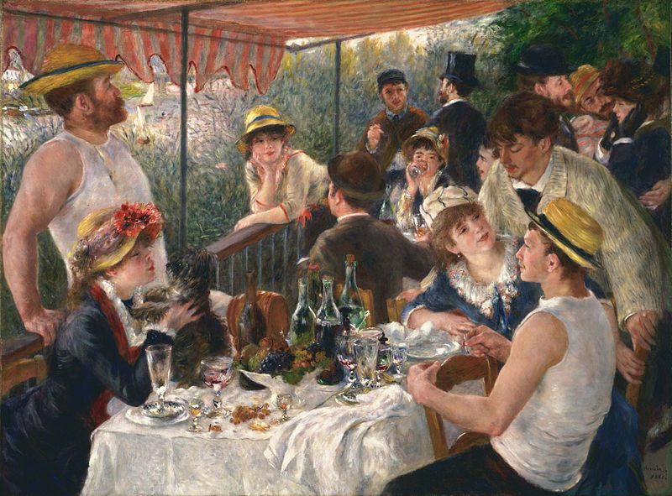
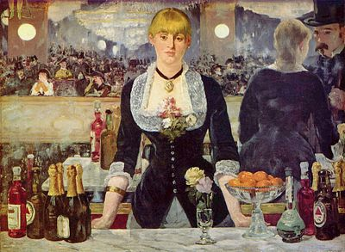
Основная тема творчества «импрессионистов» – природа, быт, люди. Они писали шумные парижские улицы, бульвары, мосты, их интересовала жизнь обыкновенных актрис, служанок, танцовщиц, прачек, жокеев и т.д.
О.Ренуар
«Завтрак гребцов» 1881
Э. Мане
«Бар в Фоли-Бержер» 1879

Slide 9
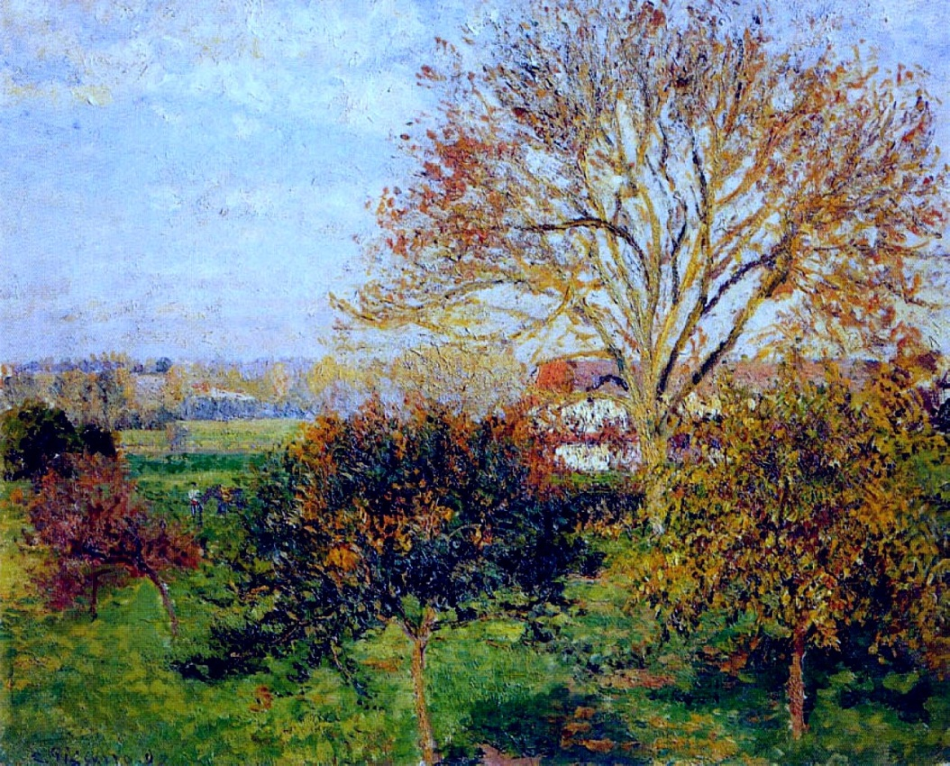
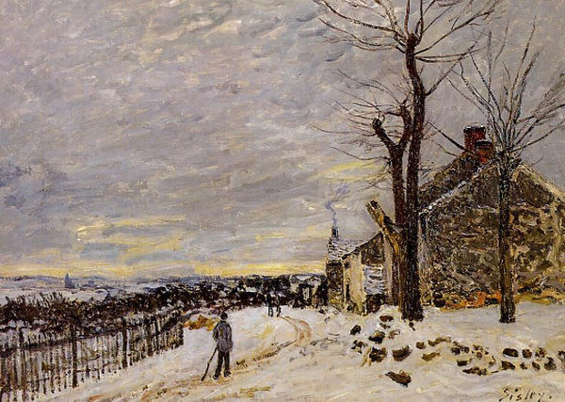
Настоящим откровением в полотнах художников-импрессионистов стал пейзаж. Именно в пейзаже их новаторские устремления раскрылись во всём своём разнообразии и богатстве нюансов и оттенков
А.Сислей
«Снежный пейзаж с охотником» 1873
К. Писсарро «Осеннее утро в Эраньи» 1897

Slide 10
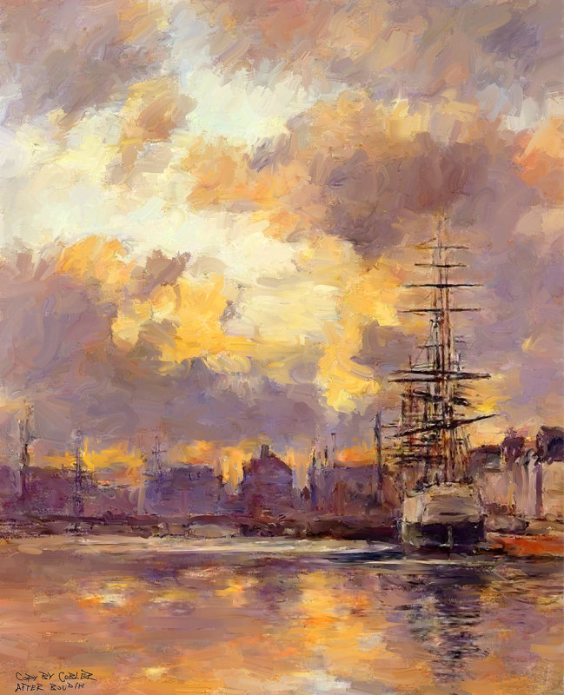
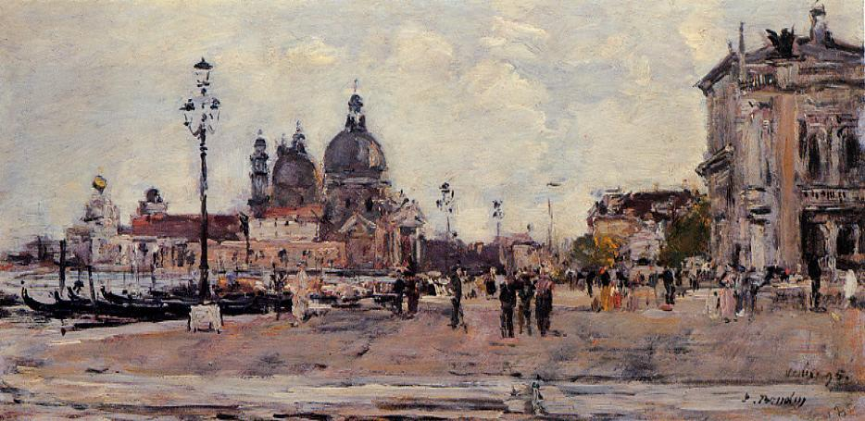
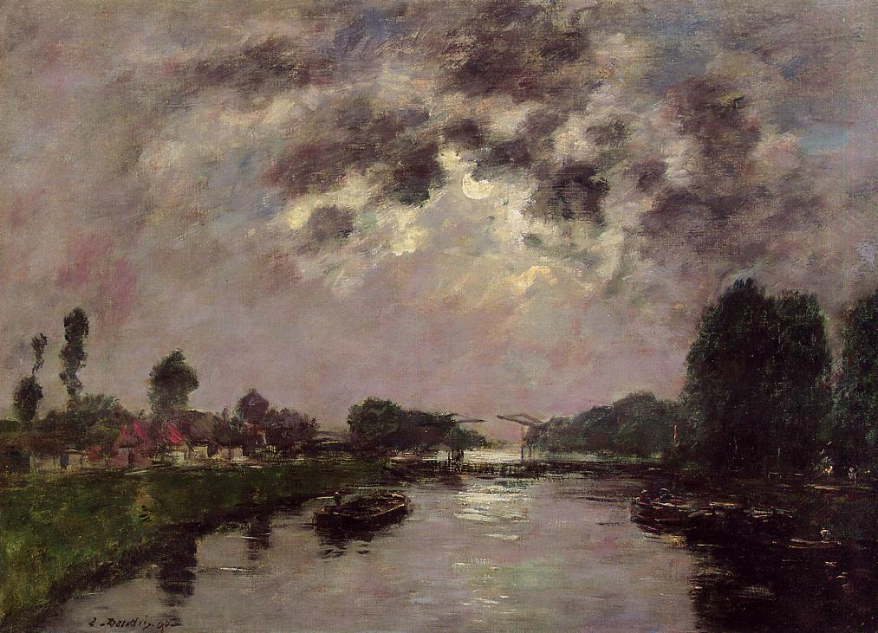
Для художника-импрессиониста важно не то, что он изображает, а важно – как изображает. Стремление запечатлеть мгновенье, рождает у художников особый живописный язык. А именно: раздельными мазками чистых красок, передавать изменчивость окружающего мира. Эжен Буден
«Набережная Венеции»
«У причала»

Slide 11
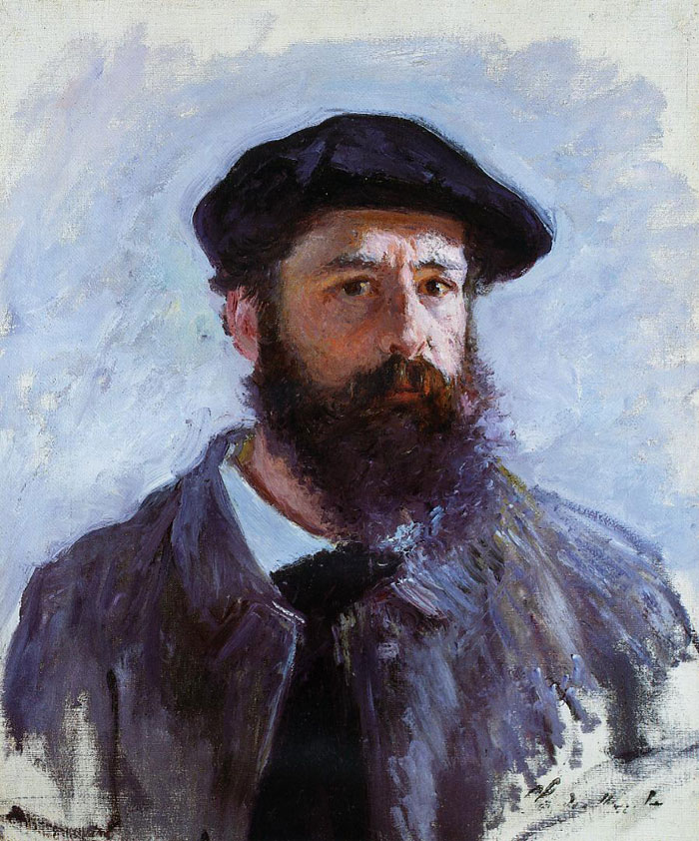
Ярким представителем этого направления является Клод Моне. Автопортрет. 1886

Slide 12
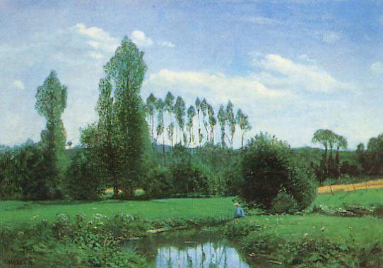
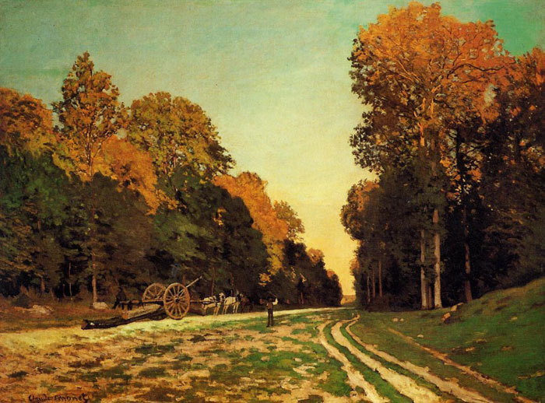
Эволюция стиля Моне с начала 1860-х до конца 1880-х годов это– путь от традиционных пейзажей до декоративных, плоскостных композиций; от простых сюжетов к динамическим построениям объемов; от геометрической перспективы к непрерывному движению воздуха, к сплошной ткани света и цвета, которая представляет зрелые произведения мастера.
«Вид на Рюэлль» 1858
«Дорога в Шайи в Фонтенбло» 1864

Slide 13
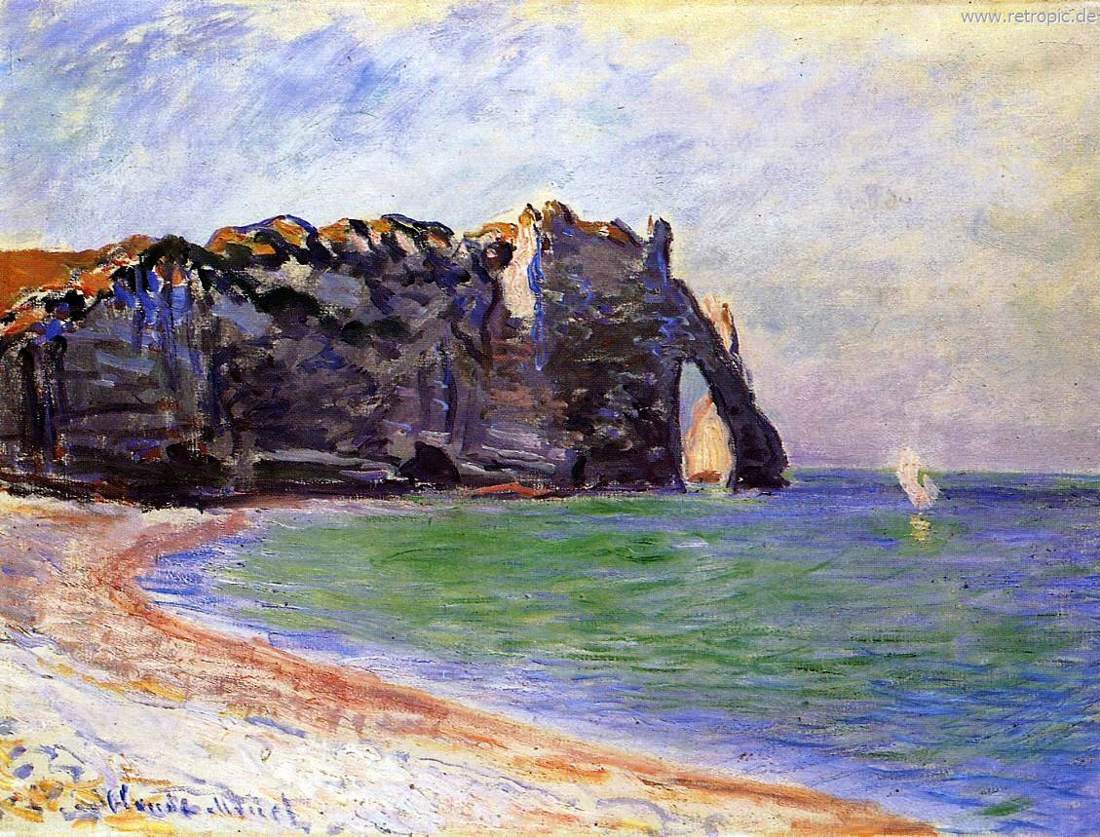
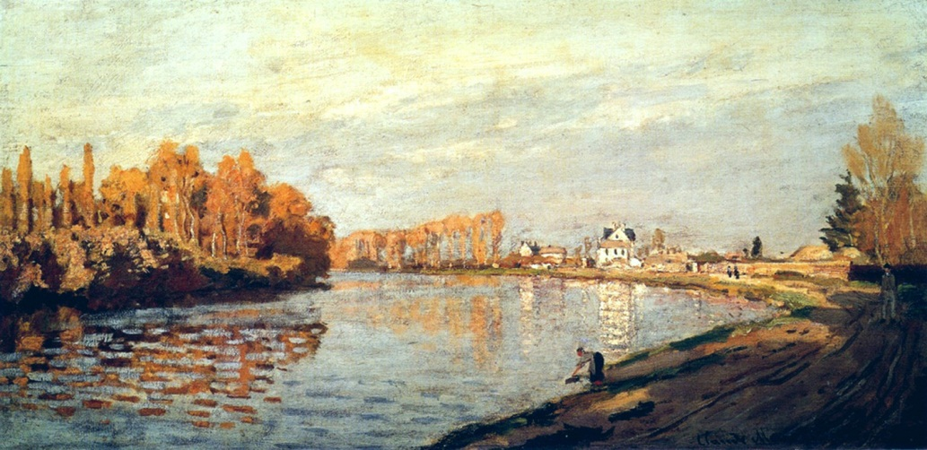
Клод Моне
«Скала в Этрете» 1869
«Сена возле Буживаля» 1872

Slide 14
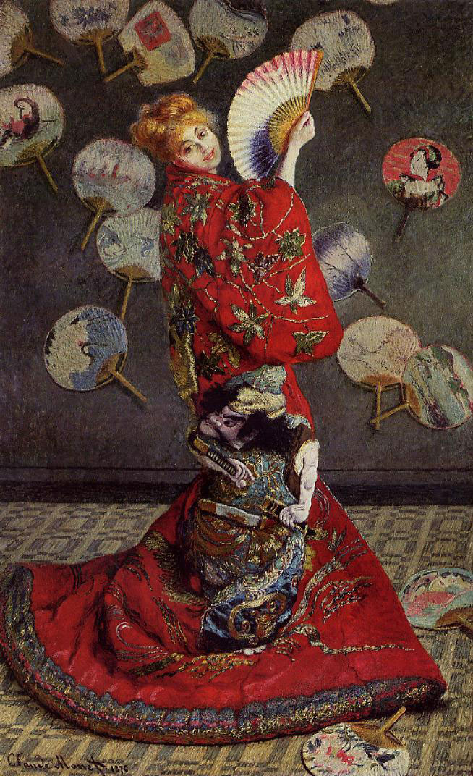
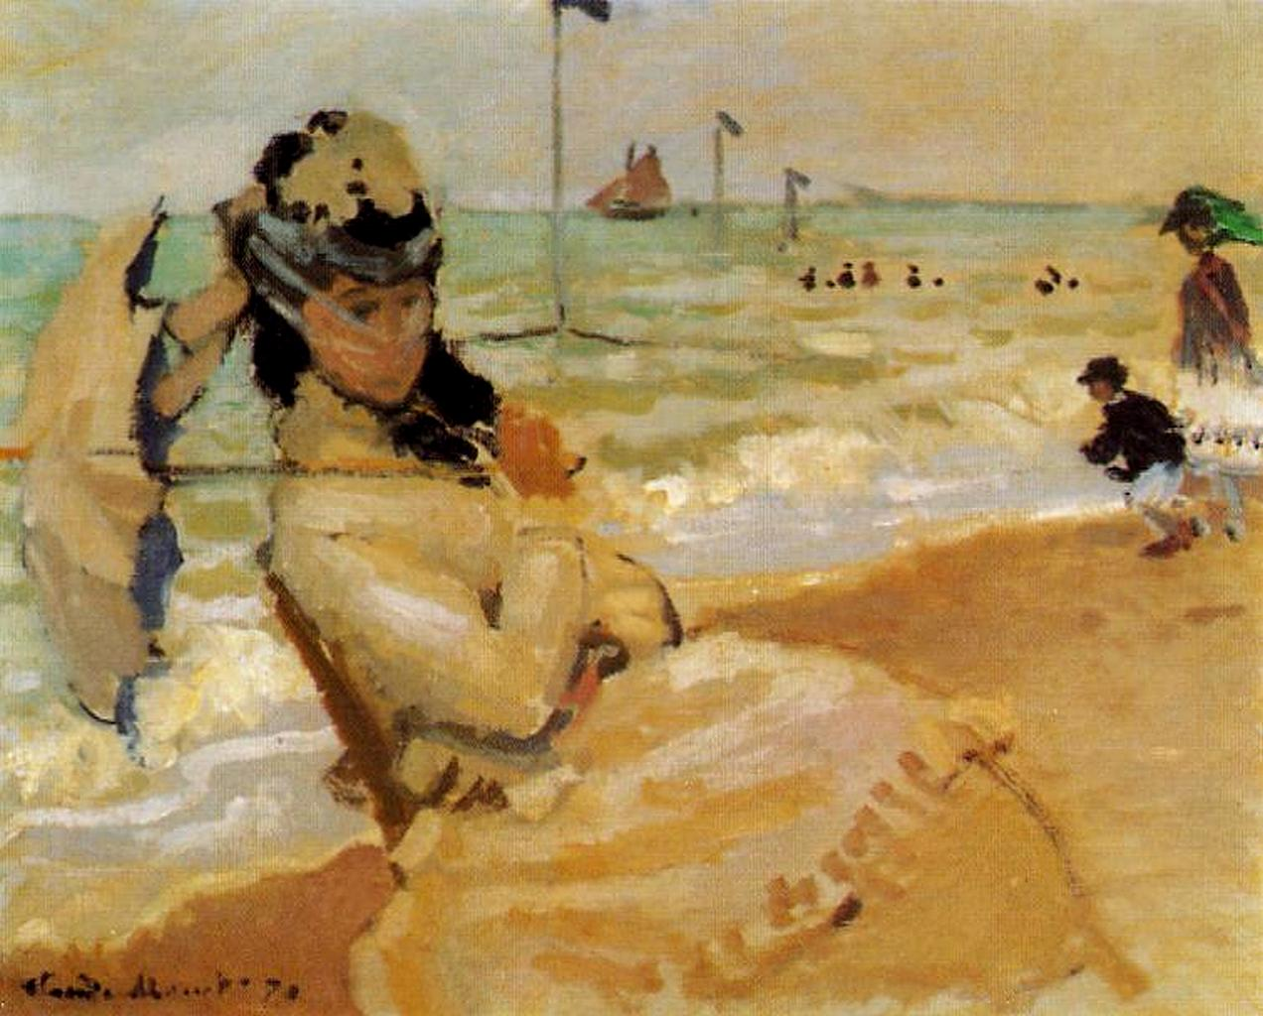
Во второй половине 1860-х – начале 1870-х годов Моне серьезно увлекся японским искусством. Результат: композиционные эффекты, которые достигаются острым ракурсом и драматическим обрезом композиции рамой.
«Японка» 1876
«Камилла на пляже» 1873

Slide 15
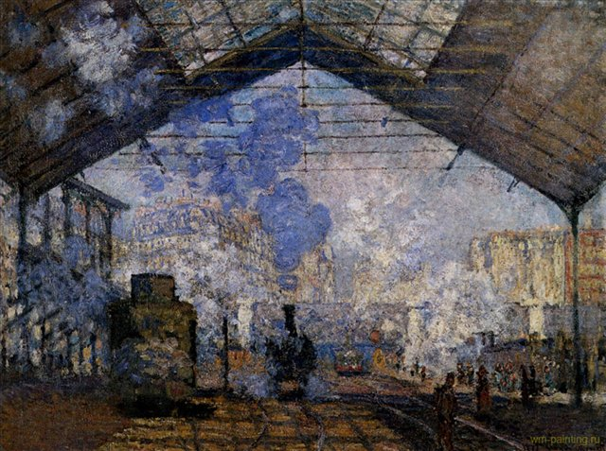
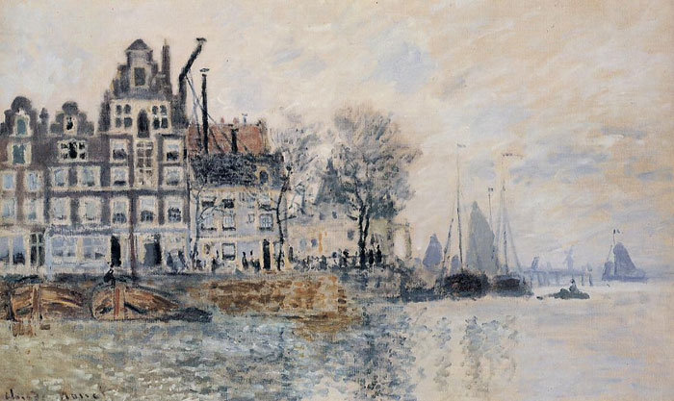
Другим важным открытием, повлиявшим на видение художников, стала фотография. На снимках того времени движущиеся предметы выглядят как размытые пятна, а четкие очертания имеют только неподвижные предметы.
«Амстердам. Виды» 1874
«Вокзал Сен-Лазар» 1876

Slide 16
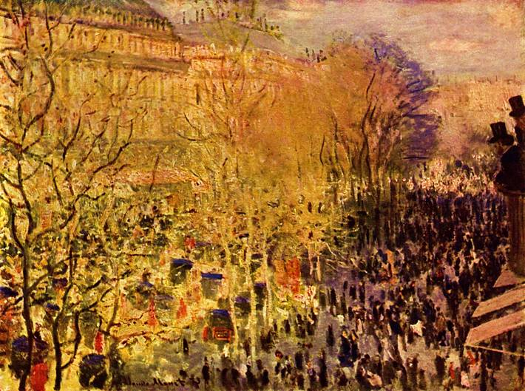
«Бульвар Капуцинок» 1873

Slide 17
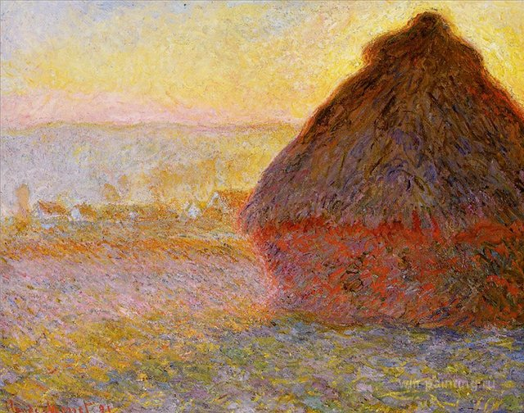
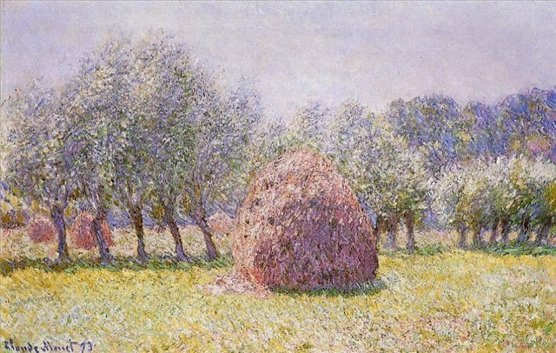
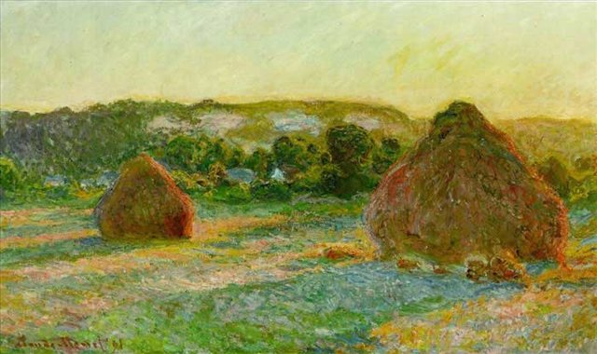
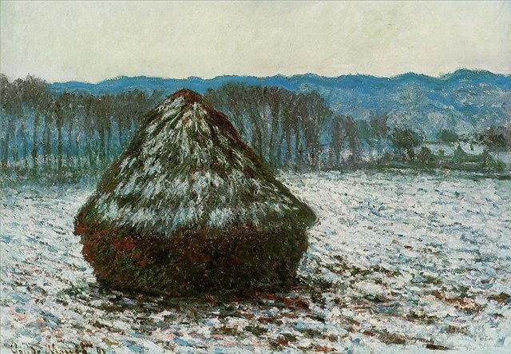
В 1880-е годы появляются циклы картин, изображающие один и тот же объект при разном освещении.

Slide 18
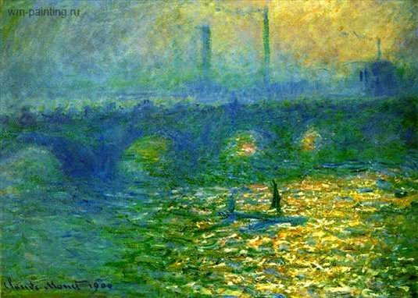
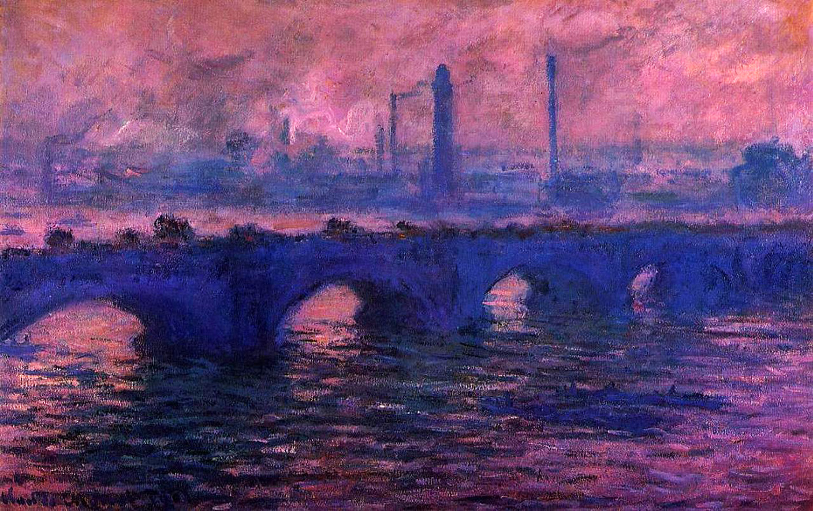
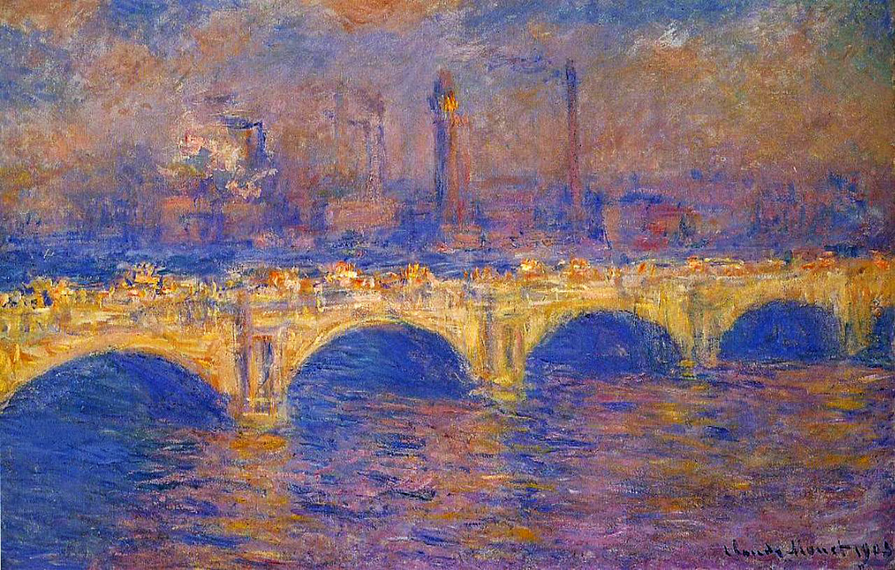
Поздний период творчества Клода Моне- с 1890 по 1926 годы. Наиболее яркой чертой этого периода является серийность. «Мост Ватерлоо»

Slide 19
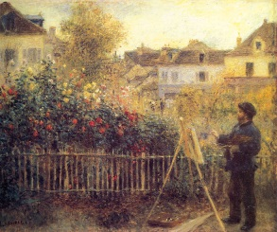
О.Ренуар «Клод Моне, пишущий картину в своем саду в Аржантее»

Slide 20
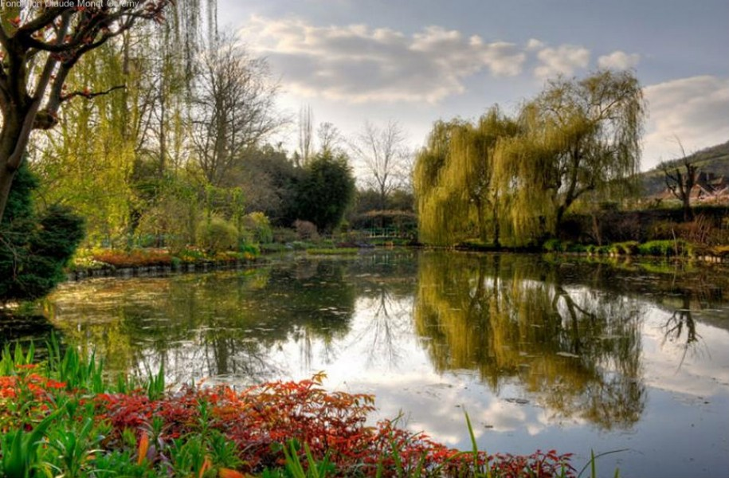
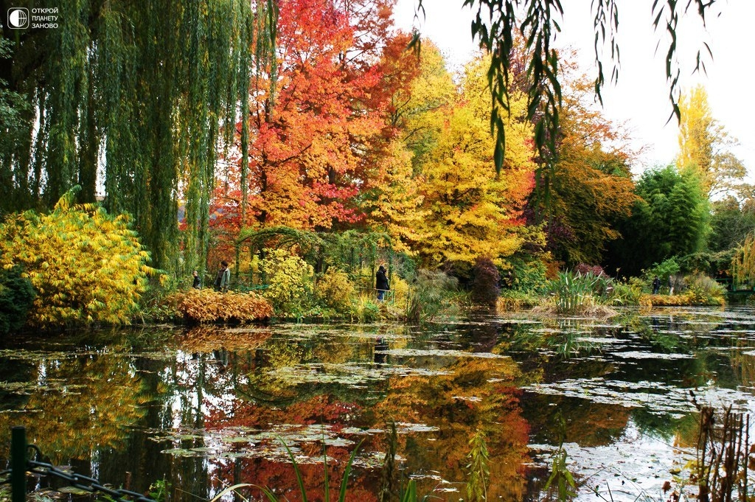
Живерни Пруд с кувшинками

Slide 21
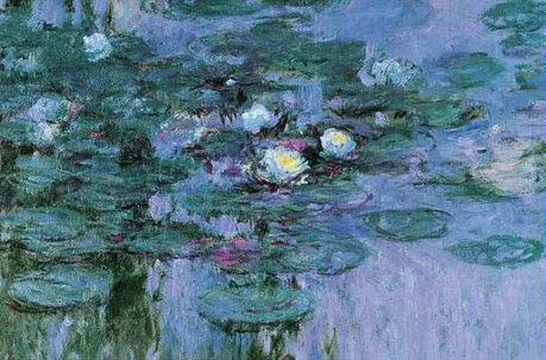
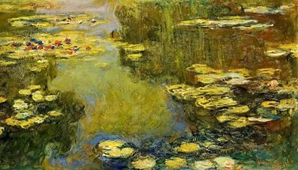
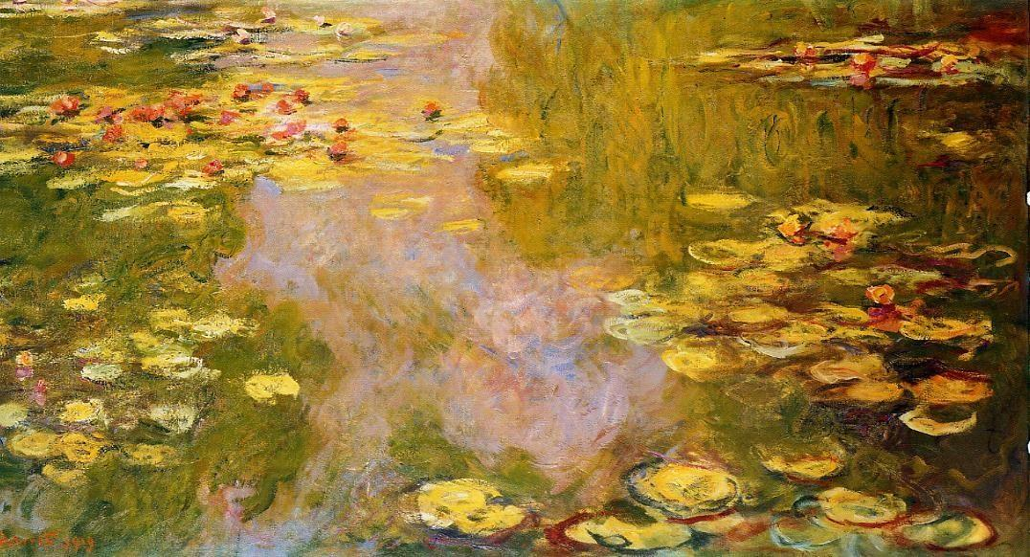

Slide 22
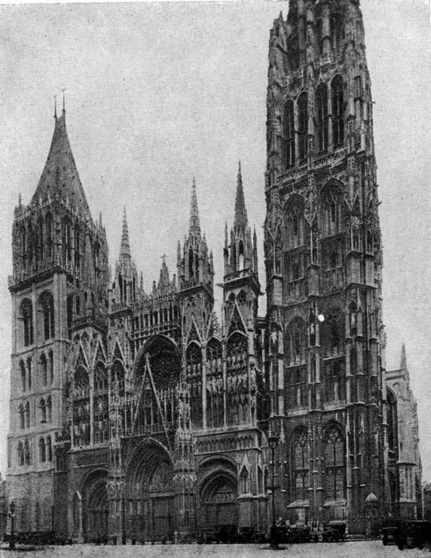
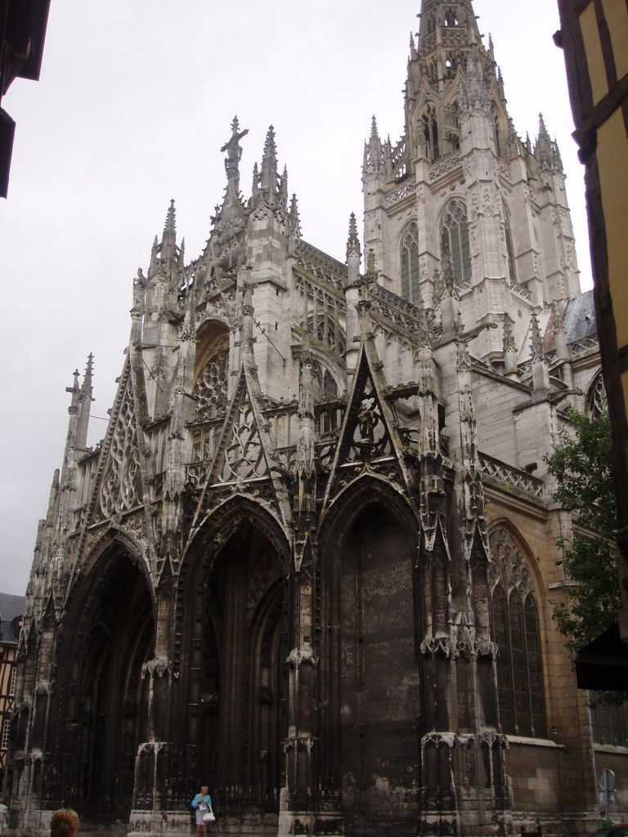
Центральный «персонаж» серии – не собор, а свет. Для художника собор это – идеальный «экран», на котором отражались изменения, происходящие в природе день за днем, от рассвета до заката. Руанский собор

Slide 23
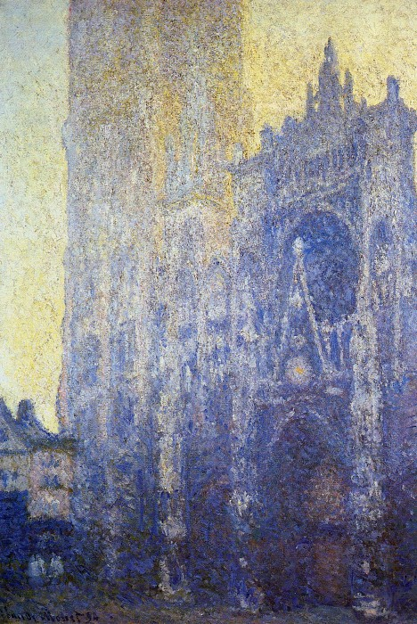
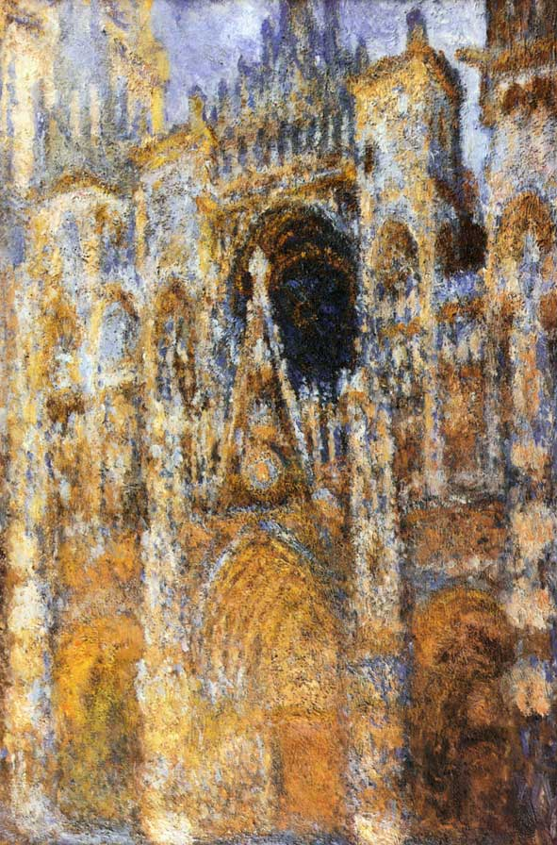
В течение 2-х лет с 1892-1894 К.Моне неоднократно приезжал в Руан и привозил в Живерни законченные эскизы и дорабатывал их в мастерской. Руанский собор 1892-1894 УТРЕННИЙ

Slide 24
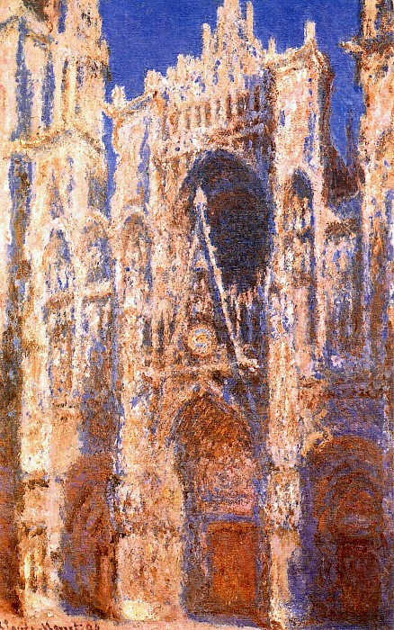
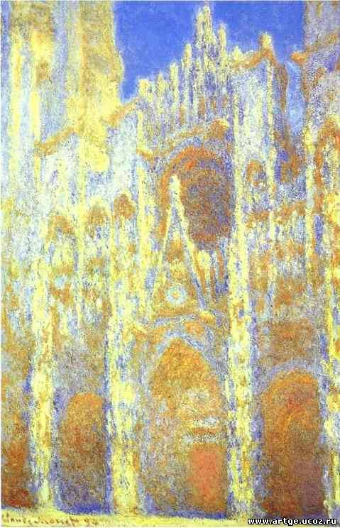
Серия «Соборов» является вершиной в творчестве зрелого мастера. В мае 1895 года в галерее Дюран-Рюэля были выставлены лишь 20 из большого числа работ. В полдень

Slide 25
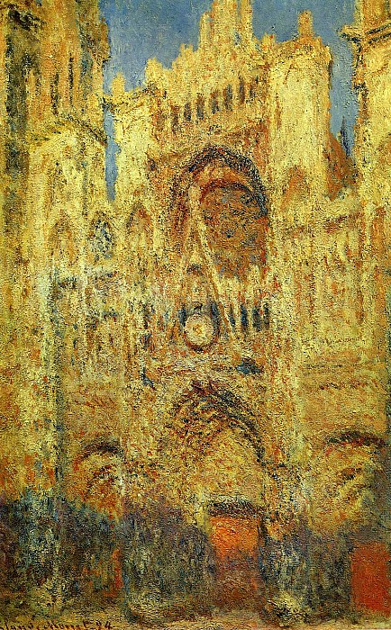
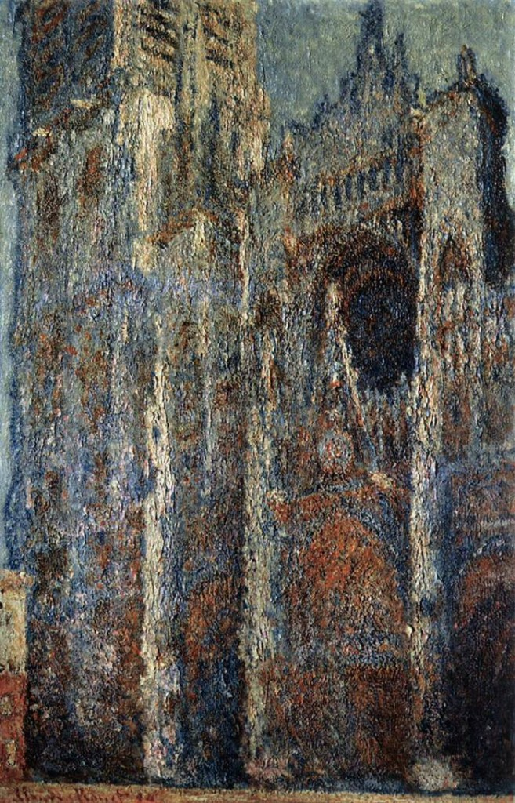
Итак, в серии, посвященной Руанскому собору, основным структурным элементом является свет. вечерний

Slide 26
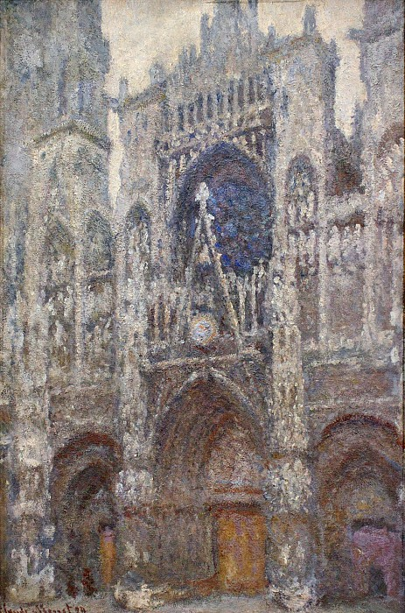
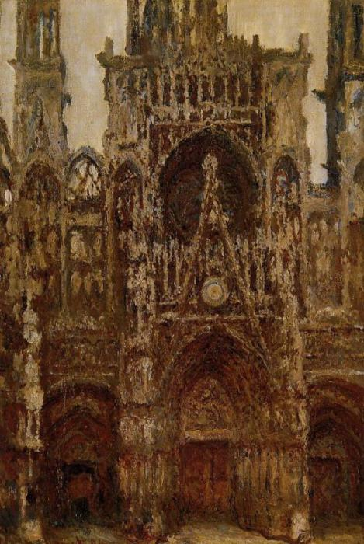
. Зажигая краски и отражаясь от каменной поверхности, он превращает здание в цветовую композицию, несущую эмоциональный заряд. Ради раскрепощения зрительного восприятия Моне жертвовал даже перспективой – непреложным принципом европейского изобразительного искусства начиная с 15 века. В пасмурную погоду

Slide 27
Основные черты стиля творчества Клода Моне:
Отсутствие социальной критики, драматичности сюжета;
Этюдность;
Условность композиции;
Фрагментарность компоновки, отсутствие от явной перспективы;
Использование спектральных цветов и их оптическое смещение;
Лепка формы цветом.

